Slide 1

T
CUAI 스터디 Kaggle/Dacon 스터디
2024.04.03
발표자 : 박준상

Slide 2
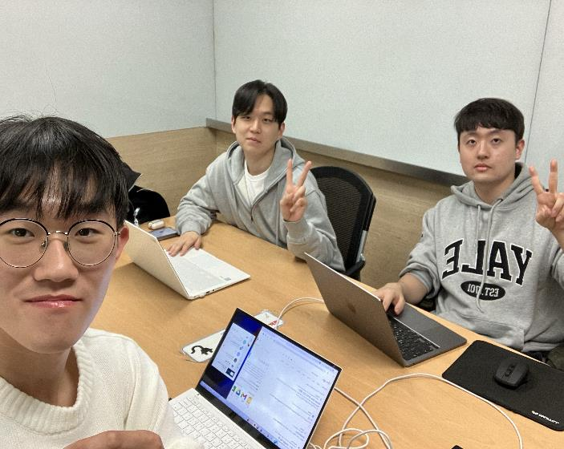
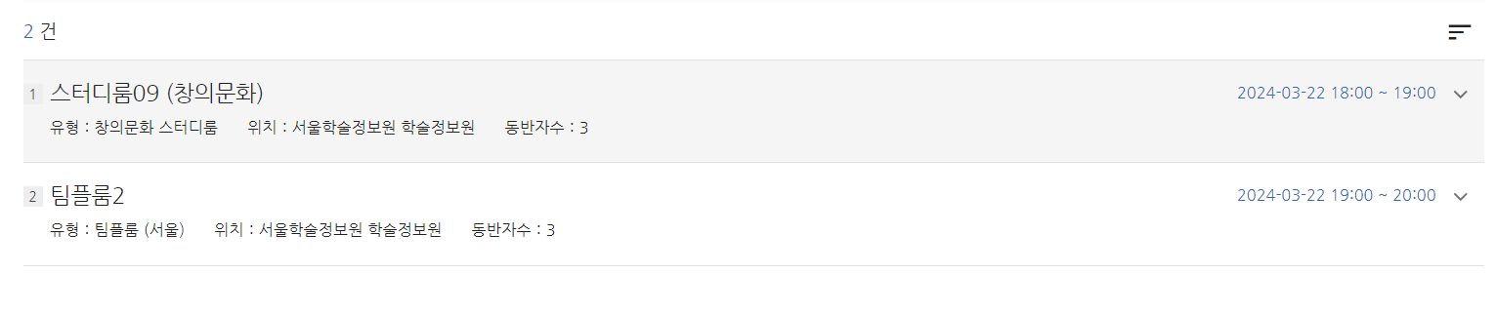
스터디원 소개 및 만남 인증
3/22 일 스터디 진행
스터디원 1 : 박준상
스터디원 2 : 송경준
스터디원 3 : 안상우

Slide 3
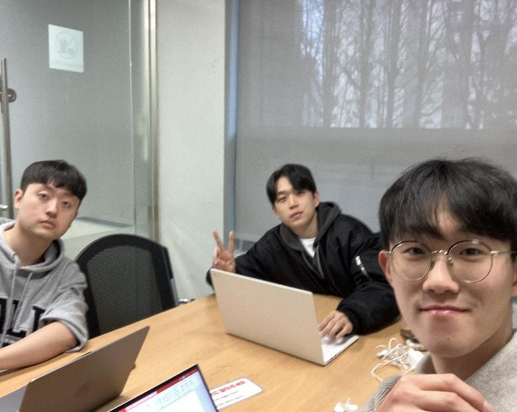
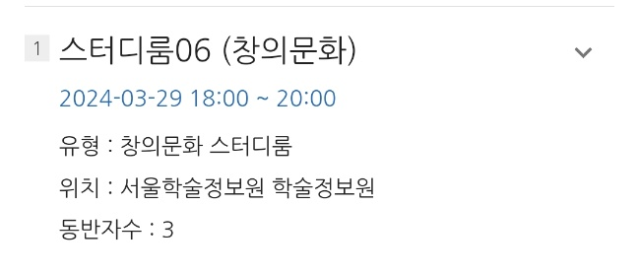
스터디원 소개 및 만남 인증
3/29 일 스터디 진행
스터디원 1 : 박준상
스터디원 2 : 송경준
스터디원 3 : 안상우

Slide 4
목차
스터디 진행 방식
스터디 일정
물류 유통량 예측 경진대회
Catboost
Stratified K-Fold
2023 전력 사용량 예측 AI 경진대회
데이터 전처리 아이디어

Slide 5
스터디 진행 방식
매주 금요일 18:00 대면 스터디 진행 예정
매주 하나의 Kaggle / Dacon 우승 코드를 선정하여 필사 및 코드 분석을 진행합니다.
코드 분석간 유용하다 생각한 부분을 공유하여 해당 내용을 위주로 발표
코드 분석간 어려웠던 부분을 팀원들과 공유하여 궁금증을 해소
스터디 내용을 깃허브에 업로드 하고 노션을 활용하여 스터디 진행내용을 정리할 예정
우승 코드를 분석하여 추후 Kaggle/Dacon 대회에서 좋은 성적을 거두는 것이 목표
스터디 지각 시, 과제 미완료시 벌금을 납부하고 벌금으로 스터디 종료 시 회식 예정

Slide 6

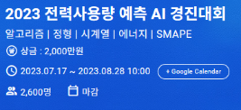

스터디 일정
3/22 일 스터디 진행
3/22일
3/29 일 스터디 진행
4/2 일 스터디 중간발표 1
4/22~4/26 중간고사
5/3 일 스터디 진행 예정
3/29일
5/10일 스터디 진행 예정
5/28일 스터디 중간발표 2
5/17일 스터디 진행 예정
5/3일
5/24일 스터디 진행 예정

Slide 7

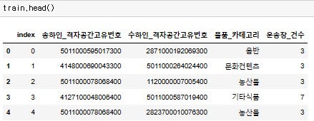
물류 유통량 예측 경진대회
3/22 일 스터디 진행

Slide 8
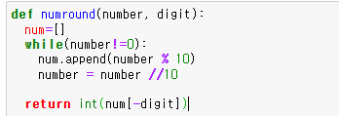
물류 유통량 예측 경진대회
PIG_DUCK 님의 설명: 송하인 격자번호는 1 ~ 5, 6 ~ 9, 10, 11 ~ 16자릿수로 나누고 수하인 격자공간고유번호는 자릿수 별로 변수를 생성하였습니다.
송하인, 수하인의 격자공간 고유 번호를 50110/0009/5/017300처럼 1 ~ 5, 6 ~ 9, 10, 11 ~ 16자릿수로 나누는 기준이 무엇인가? 의문

Slide 9
물류 유통량 예측 경진대회
각 자리 별로 하나씩 숫자를 추가하면서 송하인의 unique()를 확인해보자
EX) 번호를 5011000595017300 의 경우
첫번째 자리까지 이용하여 .nunique() ex) 5를 nunique()
두번째 자리까지 이용하여 .nunique() ex) 50를 nunique()
세번째 자리까지 이용하여 .nunique() ex) 501를 nunique()
…
6번째 숫자에서 크게 nunique 가 유의미하게 커지는 것을 확인
송하인, 수하인의 격자공간 고유 번호를 50110 / 00095017300처럼 1~5까지 하나로 묶는 것이 유효하다 판단
BUT 6 ~ 9, 10, 11 ~ 16자릿수로 나누는 이유는 찾지 못함

Slide 10
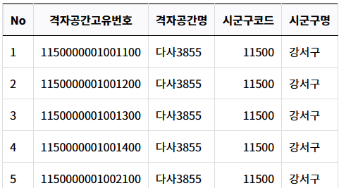
물류 유통량 예측 경진대회
국토도시 격자공간 50미터
같은 시군구인 경우 앞 5 자리가 같은 것은 확인
데이터에 대한 배경지식 또한 중요함
출처:
경기 지역 경제 포털

Slide 11
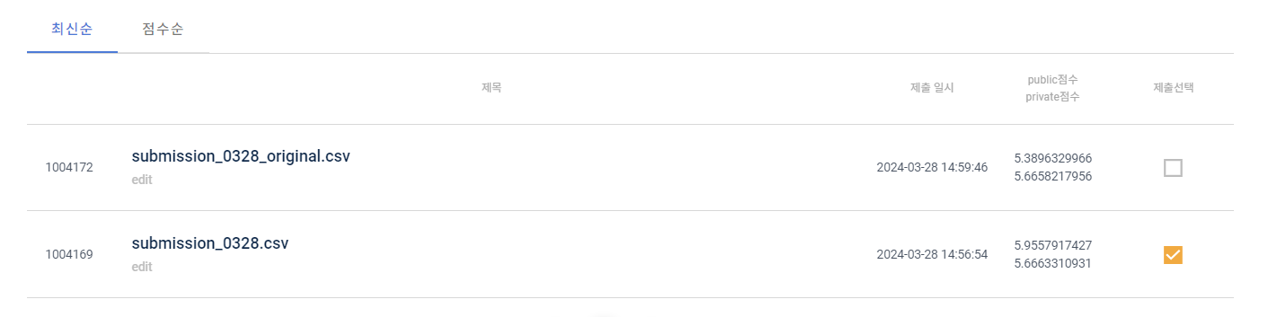
물류 유통량 예측 경진대회
다른 코드들 분석해본 결과 1~5 번째 자리수만 사용하는 코드도 존재
원래의 코드 VS 1~5, 6~16자리 두개로 나눈 코드 분석 진행
WIN
원래의 2등 모델
5.3896
2개로 나눠 분석한 모델
5.9557
변수의 개수가 작아 학습이 제대로 이루어 지지 않았다고 예측

Slide 12
물류 유통량 예측 경진대회
CatBoost란?
Ensemble
Original data
model
Bagging
Boosting
Weighted data
model
RandomForest
GBM
AdaBoost
catBoost
Weighted data
model
XGBoost
lightGBM
<Boosting>

Slide 13
물류 유통량 예측 경진대회
CatBoost란?
Boosting 앙상블기법 중 하나로 직렬로 학습
LEVEL- WISE 방식 트리를 수평으로 확장하는 방식
기존의 Boosting모델들은 학습데이터를 대상으로 잔차를 계산 하지만 CatBoost는 학습 데이터의 일부만으로 잔차를 계산
Level-wise tree growth (수평 확장, 균형 트리분할)
CatBoost의 장점
범주형 변수가 많은 경우 성능이 좋다
시계열 데이터를 효율적으로 처리 가능하다
부스팅 모델 중에서는 속도가 빨라 예측 기능 효과적으로 사용 가능
CatBoost의 한계
Bagging 방식에 비해 느리다, 과적합이 쉽다 데이터 대부분이 수치형인 경우 Light GBM보다 학습 속도가 느리다.

Slide 14
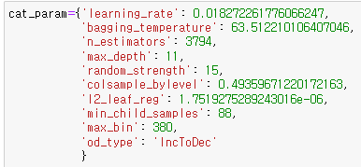
물류 유통량 예측 경진대회
CatBoost의 하이퍼파라미터
대표적인 하이퍼 파라미터
학습률 Learning Rate 트리의 개수 Number of Trees 트리의 개수 Max Depth 최소 자식 가중치 Min Child Weight
샘플링 비율 Sampling Rate 피처 샘플링 Feature Sampling 정규화 Regularization 소실함수 Loss function
Catboost는 하이퍼파라미터 튜닝은 크게 유의미 하지는 않다고 한다. 그 이유는 내부 알고리즘을 통해 자체적으로 트리의 다양성과 오버피팅 문제를 해결하고 있기 때문이다.

Slide 15
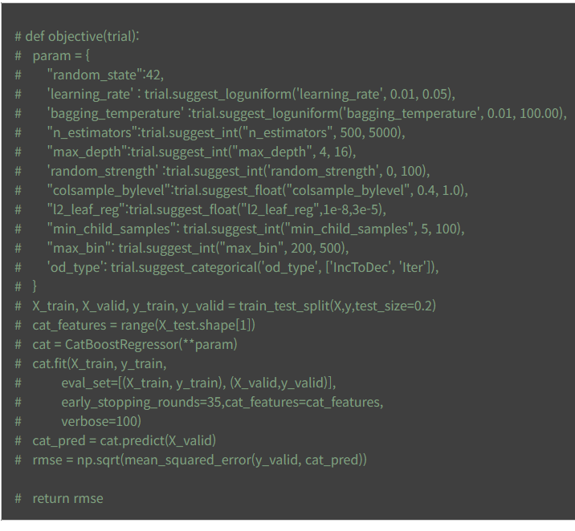
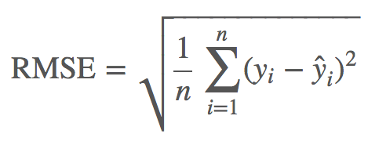
물류 유통량 예측 경진대회
CatBoost의 하이퍼파라미터 튜닝 과정
대회의 채점 기준 RMSE가
작은 방향
평균 제곱근 오차(RMSE, Root Mean Squared Error)
실제 y 값
모델을 통해 예측한 y 값

Slide 16
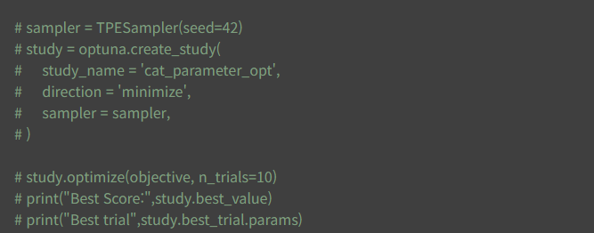
물류 유통량 예측 경진대회
CatBoost의 하이퍼파라미터 튜닝 과정
Optuna이용
10회 시도하여 최적의 하이퍼 파라미터 출력

Slide 17
물류 유통량 예측 경진대회
Stratified K-Fold
불균형한 분포도를 가진 레이블 데이터 집합(결정 클래스)을 위한 K-fold 방식
ex) 타겟 데이터가 이 대출 사기 여부(0: 정상 대출, 1:사기 대출) 일 때 1의 값 비율은 매우 적음. 즉 fold 안에 타겟 값이 모두 0일 가능성도 존재. Ex)2:8
타겟 데이터
사기 대출 비율
0 → ERROR
K-fold
타겟 데이터
사기 대출 비율 2
Stratified K-Fold
정상 대출 비율 8
학습 데이터
검증 데이터
→ 이처럼 K-fold 가 레이블 데이터 집합이 원본 데이터 집합의 레이블 분포를 학습 및 테스트 세트에 제대로 분배하지 못하는 경우의 문제를 해결해준다.

Slide 18

물류 유통량 예측 경진대회
극단값 예측
최종 제출 전 마지막 코드
1) 왜 30 보다 큰 경우를 극단값으로 생각하는가??
2) 왜 예측값의 극단값이 작아지고 4.8을 곱하는 것인지??

Slide 19
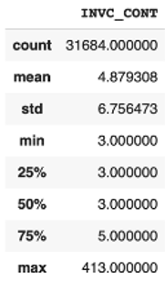
물류 유통량 예측 경진대회
극단값 예측
1) 왜 30 보다 큰 경우를 극단값으로 생각하는가??
자주 사용하는 이상치 값 구하는 공식: < Q1 - 1.5 * IQR, > Q3 + 1.5 * IQR (IQR = Q3-Q1)
이상치 값 구하는 다른 공식 : > Q3 *1.5* IQR
때로는 데이터의 특성이나 분석 목적에 따라 적절한 수를 곱하여 사용할 수 있습니다.
예를 들어 데이터가 매우 불균형하거나 이상치가 많은 경우에는 Q3 *1.5* IQR 에 2를 곱하여 사용할 수 있습니다.
Q3 *1.5* IQR → 2 * Q3 *1.5* IQR → 2*5*1.5*(5-3) = 30

Slide 20
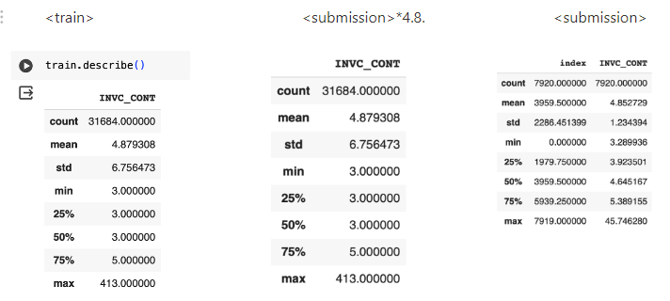
물류 유통량 예측 경진대회
극단값 예측
2) 왜 4.8을 곱하는 것인지
k-fold를 하는 경우 극단값(MAX값)이 학습 데이터에 포함되지 않는 경우가 생김 따라서 평균을 구하게 되면 극단값(MAX)값이 작아질 수 있다.
실제로 max 값이 413에서 45로 줄어든 것을 확인 할 수 있었고 우승자의 경우 4.8이라는 수를 곱하기로 결정

Slide 21

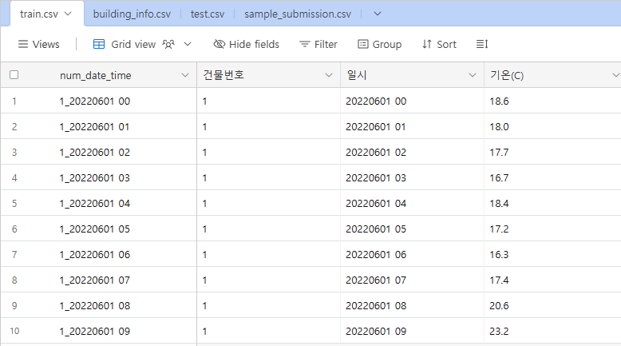
2023 전력 사용량 예측 AI 경진대회
4개의 데이터 셋
train
전력사용량 기온 습도 등 데이터
building_info
건물 별 데이터
test
Sample_submission
전력사용량 예측이 목적
<Train data>
3/29 일 스터디 진행

Slide 22
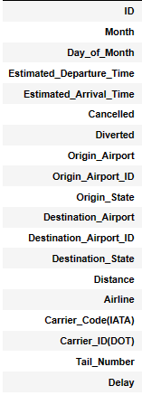
2023 전력 사용량 예측 AI 경진대회
데이터 전처리 아이디어
Train
1) 건물, 요일 시간 별로 데이터 처리
2) 파생변수 생성
3) 시간 데이터 처리

Slide 23
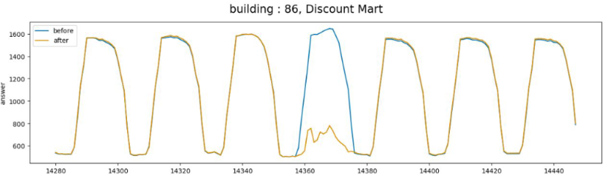
2023 전력 사용량 예측 AI 경진대회
1) 건물, 요일 시간 별로 데이터 처리
각 건물별 특징 ex) 회사, 술집
쉬는날과의 확연한 차이

Slide 24
2023 전력 사용량 예측 AI 경진대회
2) 파생변수 생성
절대적인 숫자가 아닌 사람이 느끼는 숫자 등을 활용했습니다.
Ex) 체감온도 불쾌지수
체감온도 = 13.12 + 0.6215(온도) - 11.37 (풍속) + 0.3965 (풍속)(온도)
불쾌지수 = 1.8*(기온)-0.55*(1-습도)*(1.8*(기온)-26)+32

Slide 25

2023 전력 사용량 예측 AI 경진대회
3) 시간 데이터 처리
문제점)사람이 인식하는 23시와 1시는 컴퓨터가 인식하는 것과는 다르다.
주기함수인 sin,cos 함수를 사용하여 해결할 수 있다.
22
2
0
1시
23시
25시 =1시

Slide 26
2023 전력 사용량 예측 AI 경진대회
3) 시간 데이터 처리
12
0
9
0
3
6
24
Sin(2*pi*3/24)=Sin(2*pi*9/24)
3시와 9시의 값이 같은 문제 발생
※ sin,cos 함수를 함께 사용해서 데이터를 전처리 해야한다

Slide 27
T
Q & A
CUAI 스터디 Kaggle/Dacon 스터디

Slide 28
T
감사합니다
CUAI 스터디 Kaggle/Dacon 스터디

